Slide 1
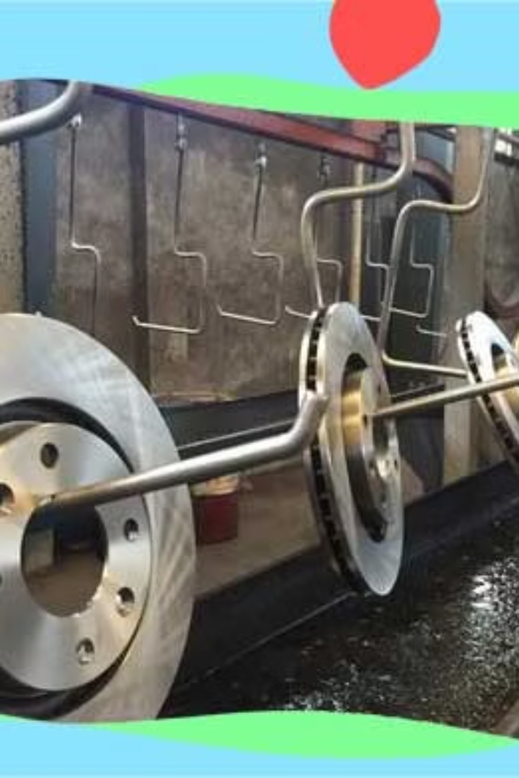


Tài liệu an toàn lao động sản xuất Bộ Thắng Đĩa
Tài liệu này cung cấp hướng dẫn chi tiết về an toàn lao động trong sản xuất bộ thắng đĩa, giúp bạn nắm vững quy trình và biện pháp bảo vệ cần thiết. Đọc ngay để đảm bảo môi trường làm việc an toàn và hiệu quả!
Bản quyền thuộc An Toàn Nam Việt

Slide 2
PHẦN I: THỰC TRẠNG CÔNG TÁC AN TOÀN ĐỐI VỚI NGÀNH SẢN XUẤT BỘ THẮNG ĐĨA
Tình hình chung
Tình hình TNLĐ 6 tháng đầu năm 2024
Bộ Lao động - Thương binh và Xã hội thông báo đến các ngành, các địa phương tình hình tai nạn lao động 6 tháng đầu năm 2024 và một số giải pháp chủ yếu nhằm chủ động ngăn ngừa sự cố và tai nạn lao động 6 tháng cuối năm 2024.
Trong khu vực có quan hệ lao động và khu vực người lao động làm việc không theo hợp đồng lao động giảm so với 6 tháng đầu năm 2023 cả về số người chết và số vụ TNLĐ chết người.

Slide 3
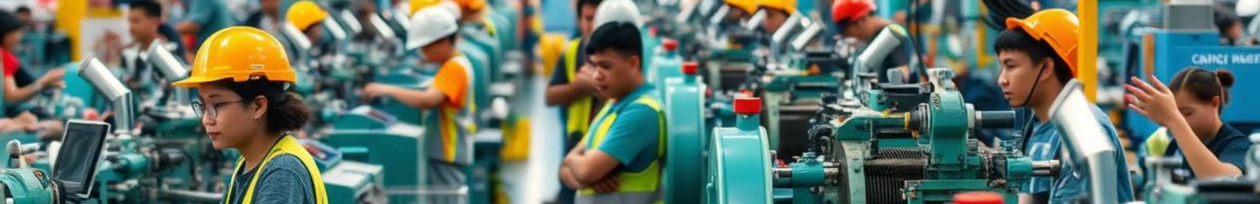
II. Một số vụ tai nạn lao động trong nhà máy sản xuất bộ thắng đĩa
1
Tai nạn do thiết bị máy móc
2
Vụ tai nạn liên quan đến chất liệu
Các máy móc như máy gia công, máy ép có thể gây tai nạn nếu không được bảo trì định kỳ hoặc không tuân thủ các quy trình vận hành an toàn.
Trong quá trình sản xuất, việc tiếp xúc với các chất liệu như kim loại, dầu mỡ có thể gây ra các vấn đề sức khỏe nếu không có biện pháp bảo vệ đúng cách.
3
Sự cố liên quan đến môi trường làm việc
4
Vụ tai nạn do thiếu hụt thiết bị bảo hộ cá nhân
Điều kiện làm việc không đảm bảo, như không có hệ thống thông gió tốt hoặc không đủ ánh sáng, có thể dẫn đến tai nạn lao động.
Việc không sử dụng đầy đủ thiết bị bảo hộ như găng tay, kính bảo hộ có thể làm tăng nguy cơ tai nạn.

Slide 4
PHẦN II: AN TOÀN, VỆ SINH LAO ĐỘNG KHI LÀM VIỆC TRONG NHÀ MÁY SẢN XUẤT BỘ THẮNG ĐĨA
Cắt Nguyên Liệu
1
Công việc cắt nguyên liệu là bước đầu tiên và thiết yếu trong quy trình sản xuất bộ thắng đĩa.
2
Gia Công Cơ Khí
Gia công cơ khí là một giai đoạn quan trọng trong sản xuất bộ thắng đĩa, trong đó các chi tiết được xử lý bằng các máy phay, máy tiện hoặc máy khoan.
Ép Kim Loại
3
Trong công đoạn ép kim loại, các vật liệu kim loại được xử lý dưới áp suất cao để tạo ra các hình dạng đặc biệt, như đĩa thắng trong sản xuất bộ thắng đĩa.
4
Đúc
Công việc đúc là một phương pháp quan trọng trong sản xuất các bộ phận kim loại, nơi kim loại lỏng được đổ vào khuôn để tạo thành các chi tiết cụ thể.
Lắp Ráp Các Bộ Phận
5
Trong công đoạn lắp ráp các bộ phận, các chi tiết đã được gia công và đúc sẽ được kết hợp để tạo thành sản phẩm hoàn chỉnh.

Slide 5

An toàn vệ sinh lao động đối với nhân viên Cắt Nguyên Liệu
Đặc điểm công việc
Các dạng tai nạn lao động
Công việc cắt nguyên liệu là bước đầu tiên và thiết yếu trong quy trình sản xuất bộ thắng đĩa.
Quá trình cắt nguyên liệu bằng máy cắt tự động hoặc máy cắt CNC là công đoạn quan trọng trong sản xuất bộ thắng đĩa, nhưng cũng tiềm ẩn nhiều nguy cơ tai nạn lao động.
Nguyên nhân gây ra tai nạn lao động
Biện pháp phòng tránh tai nạn lao động
Tai nạn lao động trong quá trình cắt nguyên liệu thường xuất phát từ nhiều nguyên nhân khác nhau.
Để phòng tránh tai nạn lao động trong quá trình cắt nguyên liệu, việc thực hiện các biện pháp phòng ngừa là rất quan trọng.

Slide 6
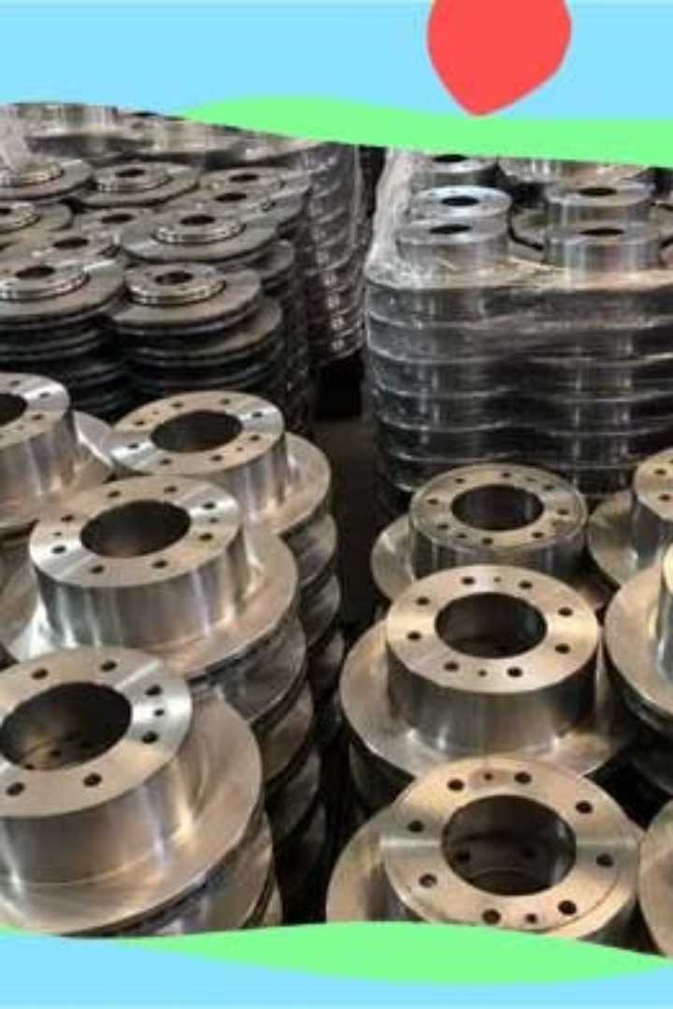




An toàn vệ sinh lao động đối với nhân viên Gia Công Cơ Khí
Đặc điểm công việc
Gia công cơ khí là một giai đoạn quan trọng trong sản xuất bộ thắng đĩa, trong đó các chi tiết được xử lý bằng các máy phay, máy tiện hoặc máy khoan.
Các dạng tai nạn lao động
Trong quá trình gia công cơ khí, nhiều dạng tai nạn lao động có thể xảy ra do các yếu tố liên quan đến máy móc và công việc.
Nguyên nhân gây ra tai nạn lao động
Nguyên nhân gây ra tai nạn lao động trong gia công cơ khí thường xuất phát từ một số yếu tố quan trọng.
Biện pháp phòng tránh tai nạn lao động
Để phòng tránh tai nạn lao động trong gia công cơ khí, việc thực hiện các biện pháp an toàn là vô cùng cần thiết.

Slide 7
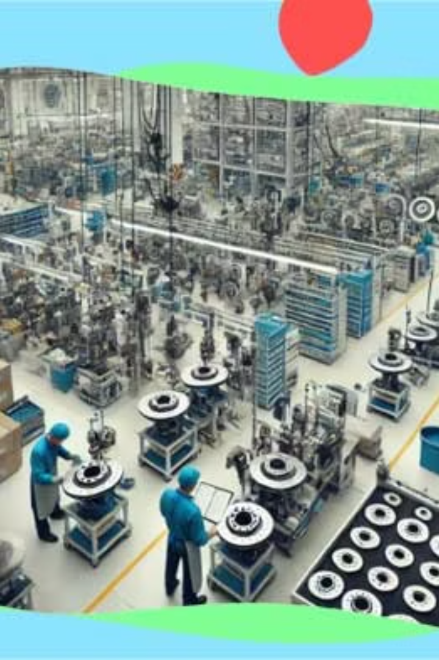




An toàn vệ sinh lao động đối với nhân viên Ép Kim Loại
Đặc điểm công việc
Trong công đoạn ép kim loại, các vật liệu kim loại được xử lý dưới áp suất cao để tạo ra các hình dạng đặc biệt, như đĩa thắng trong sản xuất bộ thắng đĩa.
Các dạng tai nạn lao động
Trong công đoạn ép kim loại, tai nạn lao động có thể xảy ra do nhiều nguyên nhân khác nhau.
Nguyên nhân gây ra tai nạn lao động
Tai nạn lao động trong quá trình ép kim loại thường xuất phát từ một số nguyên nhân chính.
Biện pháp phòng tránh tai nạn lao động
Để phòng ngừa tai nạn lao động trong công đoạn ép kim loại, việc tuân thủ các biện pháp an toàn là rất quan trọng.

Slide 8
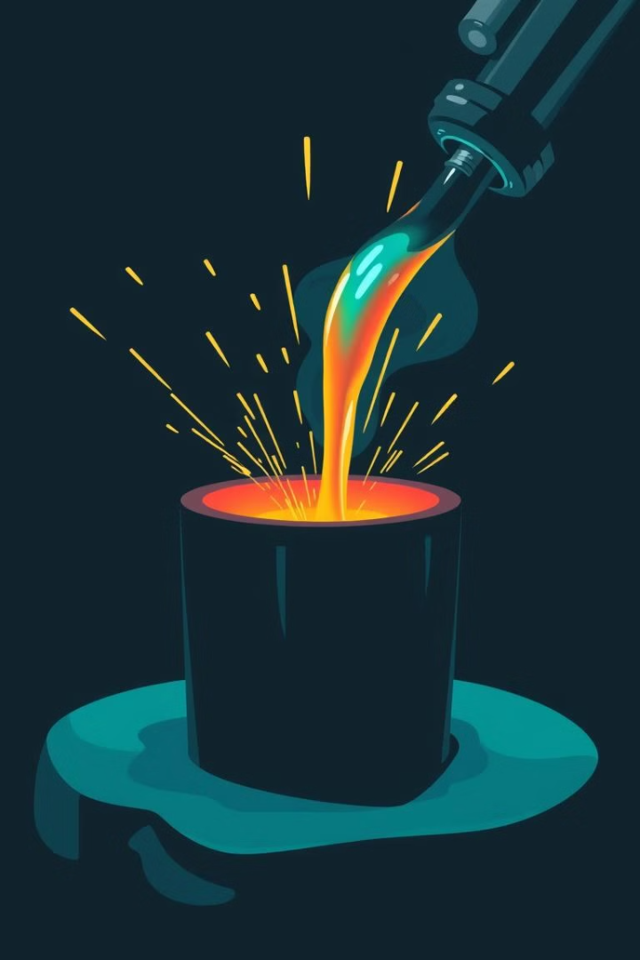
An toàn vệ sinh lao động đối với nhân viên Đúc
Đặc điểm công việc
Công việc đúc là một phương pháp quan trọng trong sản xuất các bộ phận kim loại, nơi kim loại lỏng được đổ vào khuôn để tạo thành các chi tiết cụ thể.
Các dạng tai nạn lao động
Trong quá trình đúc, nơi kim loại lỏng được đổ vào khuôn để tạo thành các chi tiết cụ thể, có nhiều nguy cơ dẫn đến tai nạn lao động nếu không thực hiện đúng quy trình an toàn.
Nguyên nhân gây ra tai nạn lao động
Nguyên nhân gây ra tai nạn lao động trong quá trình đúc thường liên quan đến sự kiểm soát không chính xác và sự thiếu sót trong quy trình sản xuất.
Biện pháp phòng tránh tai nạn lao động
Để phòng tránh tai nạn lao động trong quá trình đúc, việc thực hiện các biện pháp an toàn là rất quan trọng.

Slide 9
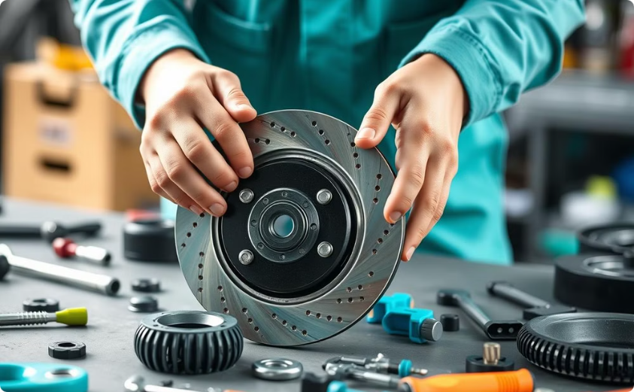
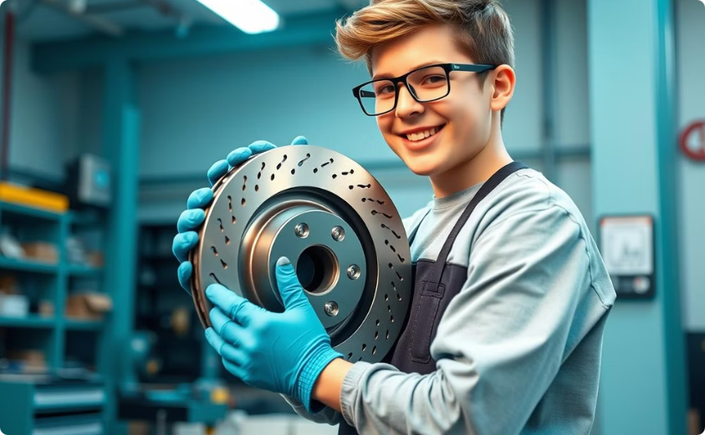
An toàn vệ sinh lao động đối với nhân viên Lắp Ráp Các Bộ Phận
Đặc điểm công việc
Các dạng tai nạn lao động
Trong công đoạn lắp ráp các bộ phận, các chi tiết đã được gia công và đúc sẽ được kết hợp để tạo thành sản phẩm hoàn chỉnh.
Trong quá trình lắp ráp các bộ phận, có nhiều rủi ro và tai nạn lao động có thể xảy ra.

Slide 10

PHẦN III: Tham khảo thêm
1
Bài kiểm tra an toàn lao động nhóm 3
Trắc nghiệm an toàn lao động nhóm 3
2
Bảng báo giá dịch vụ huấn luyện an toàn lao động
Xem chi tiết
3
Tải về tài liệu (download)
Download tài liệu huấn luyện an toàn lao động sản xuất Bộ thắng đĩa

